Slide 1
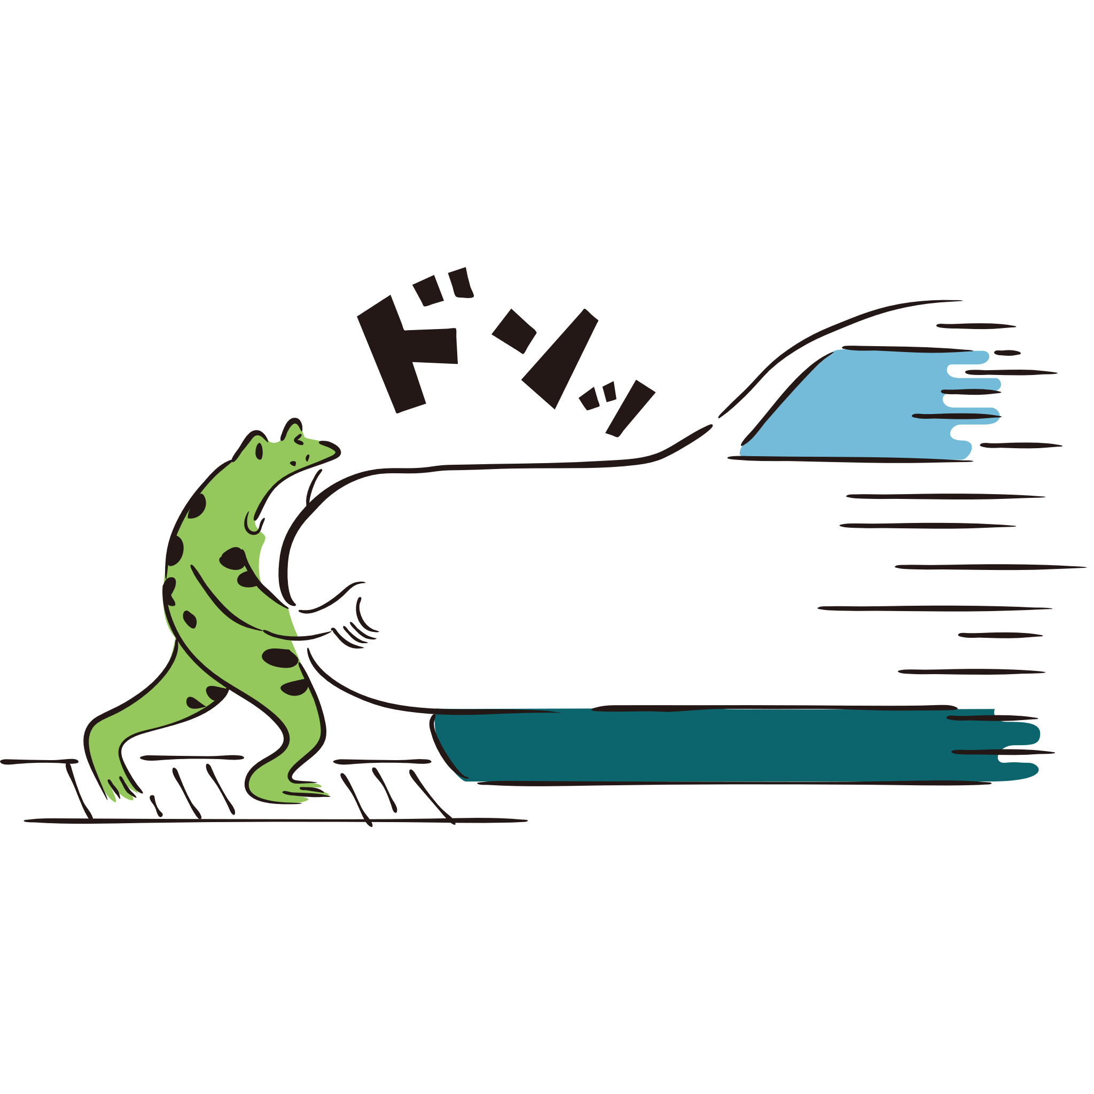
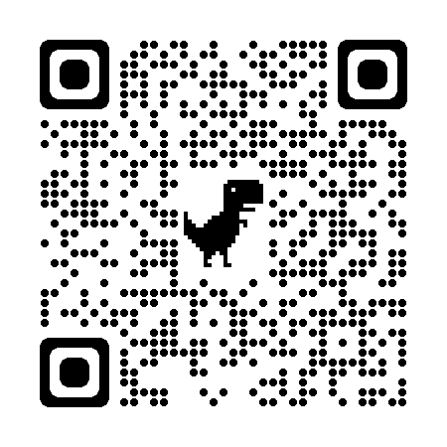
通信方法の変遷
T – 4 – 18 下沢亮太郎

Slide 2
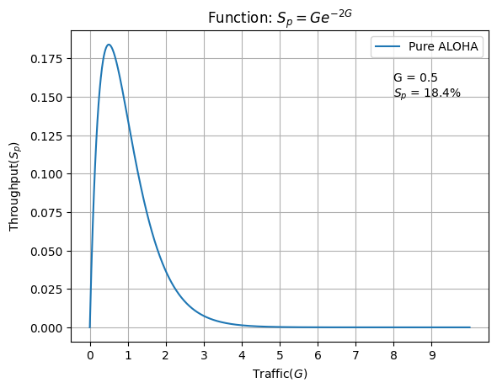

Pure ALOHA
全ての通信を同じ周波数帯で通信しているため,同じタイミングで送信すると衝突を起こす.
各機器は独立に動作する.
無秩序なアクセス方式
→秩序はシステムの複雑化に繋がる
送信すべきフレームがあると即座に送信するため,衝突を回避するのではなく,衝突したら再送を行うことで実現した.
スループットのグラフ,G=0.5の時に最大スループットが約18.4%になる

Slide 3
PC1
Data 1.1
PC2
Data 2.1
T
PC3
Data 3.1
2T
衝突範囲

Slide 4
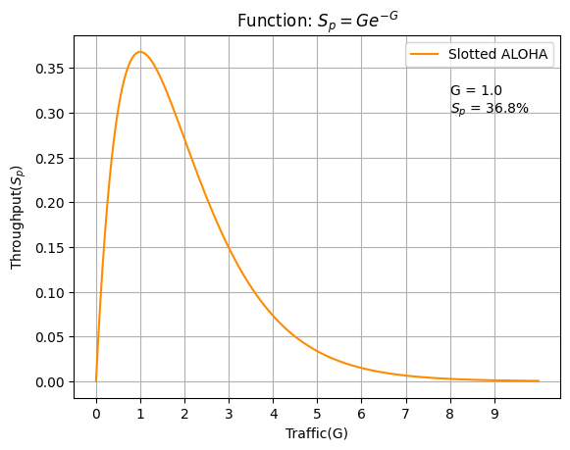
Slotted ALOHA
Pure ALOHAの衝突確立を下げるために開発
通信時間をタイムスロットに分割
→時分割方式
端末からの通信のタイミングはタイムスロットに従わせる.
通信アクセスの衝突をスロットの競合にする.
スループットのグラフ,G=1.0の時に最大スループットが約36.8%になる

Slide 5
Successful
transmission
PC1
Data 1.1
Collision
PC2
Data 2.1
PC3
Data 3.1
T

Slide 6

CSMA
送信を行う前に他のトラックの存在を確認した後,フレームの送信を行う手法.
アクセスモード
1-persistent
送信ノードの準備ができたらチャネルを判断し,アイドル状態であればすぐに送信し,ビジー状態であればアイドル状態になるまで監視を続け,アイドル状態になった瞬間に無条件でフレームを送信する.
Non-persistent
送信ノードの準備ができたらチャネルを判断し,アイドル状態であればすぐに送信し,ビジー状態であればランダムな時間待った後,チャネルを判断し,フレームを送信する.
p-persistent
1-persistentとNon-persistentの中間,チャネルを判断し,アイドル状態であればすぐに送信し,ビジー状態であればアイドル状態になるまで常に検出を続け,確率pで送信する.
O-persistent
各ノードに監視ノードから送信順序が割り当てられる.チャネルがアイドルになると,ノードは割り当てられた送信順序に従ってタイムスロットを待つ.

Slide 7
Successful
transmission
PC1
Data 1.1
Data 1.1
Successful
transmission
PC2
Wait
Data 2.1
Data 2.1
Data 1.1
Data 2.1
Carrier sense

Slide 8
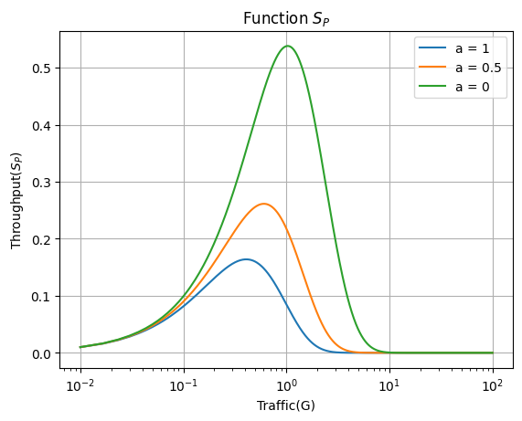
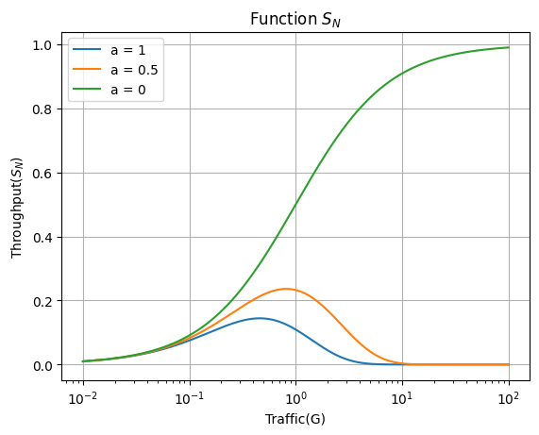
1-persistent
Non-persistent

Slide 9

CSMA/CA
Collision Avoidance 衝突回避の略
ワイヤレスネットワークでの衝突回避を目的として設計された方式.
インターフレームスペース(IFS)
チャネルがビジー状態であった場合,再度チャネルを検出し,チャネルがアイドル状態になった場合にIFS時間と呼ばれる一定の待機時間を設ける.
コンテンションウィンドウ(CW)
時間をスロットに分割したもので,フレームを送信する準備ができたノードは,待機時間としてランダムなスロットの数を選択する.
アクノリッジメント(ACK)
正常に送信された後,受信側のデバイスはACKを送信して受信確認を行う.
→帰ってこなければ衝突したとみなす.

Slide 10
Successful
transmission
PC1
Data 1.1
Data 1.1
Data 1.1
Data 1.1
Data 1.1
Collision
ACK
PC2
Data 2.1
Data 1.1
Data 2.1

